Slide 1
4chストークスパラメータを用いた SHG偏光分解イメージング法
2014/09/12 B4 宮本

Slide 2
N. Mazumder, J. Qiu, M. R. Foreman,
C. M. Romero, C. Hu, H. Tsai, P. Tӧrӧk, and F. Kao,
“Polarization-resolved second harmonic generation microscopy with a four-channel Stokes-polarimeter”
Optics Express 20, 14090 (2012).

Slide 3
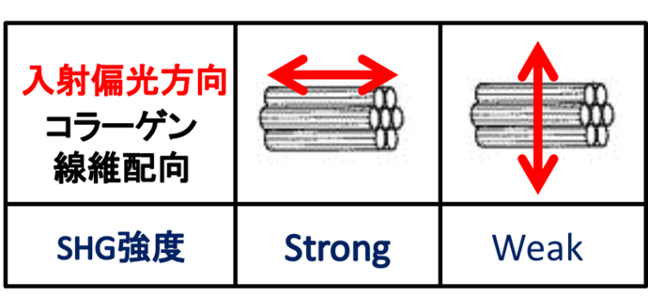
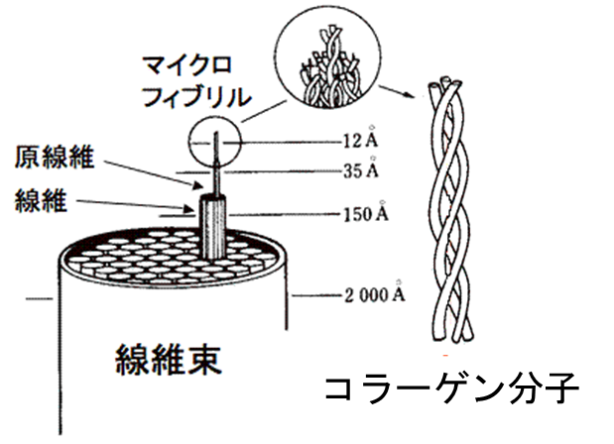
従来のSHG偏光分解顕微鏡
従来のSHG偏光分解顕微鏡＠コラーゲン
SHG発生効率
入射レーザー偏光
コラーゲン配向
に依存
入射レーザー光の偏光方向を回転させてSHG光強度を取得
コラーゲン配向の定量評価が可能
ref) http://femto.me.tokushima-u.ac.jp/introduction/shg/3-3/paper1.pdf

Slide 4
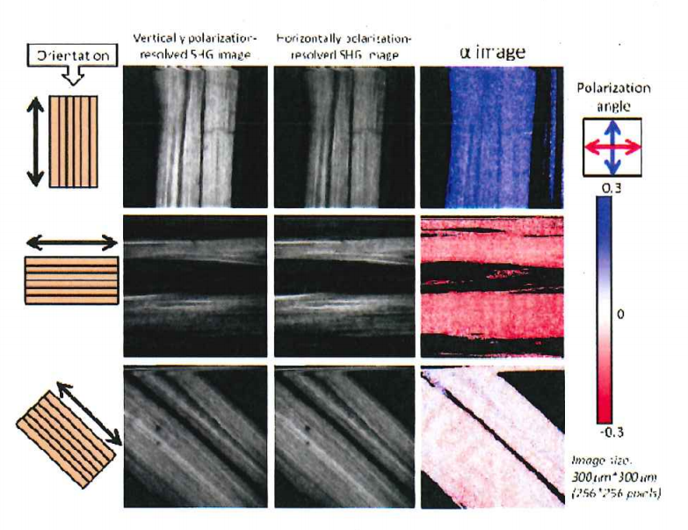
従来のSHG顕微鏡
入射光の偏光と出射SH信号の強度のみを観測
従来のSH偏光顕微鏡＠コラーゲン
SHG発生効率
入射レーザー偏光
コラーゲン配向
に依存
SHG偏光異方性
$$α=\frac{I_{90}−I_{0}}{I_{90}+I_{0}}$$
入射レーザー光の偏光方向を回転させてSHG光強度を取得
コラーゲン配向の定量評価が可能
ref) http://femto.me.tokushima-u.ac.jp/introduction/shg/3-3/paper1.pdf

Slide 5
本手法
SHG偏光分解
顕微鏡＋4chPSA
ストークスベクトルを用いて出射SHG光の偏光状態を解析
組織や結晶中の不純物や分子の配向を詳細に解析できる
（コラーゲンやミオシン等）
メリット
①入射光の偏光状態を回転させる必要がない
②サンプル中のコラーゲンの複屈折特性
(DOP,DOLP,DOCP, 偏光異方性)を解析できる

Slide 6
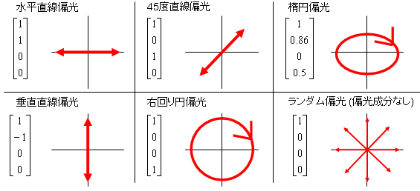
ストークスベクトル
$$S=\left[\begin{aligned}S_{0} \\ S_{1} \\ S_{2} \\ S_{3}\end{aligned}\right]=\left[\begin{aligned}I_{0}+I_{90} \\ I_{0}−I_{90} \\ I_{45}−I_{−45} \\ I_{RCP}−I_{LCP}\end{aligned}\right]=\left[\begin{aligned}（平均光強度） \\ （水平・垂直偏光強度差） \\ （45°・−45°偏光強度差） \\ （右・左回り円偏光強度差）\end{aligned}\right]$$
完全偏光$：{S_{0}}^{2}={S_{1}}^{2}+{S_{2}}^{2}+{S_{3}}^{2}$
$部分$偏光$：{S_{0}}^{2}>{S_{1}}^{2}+{S_{2}}^{2}+{S_{3}}^{2}$

Slide 7
ストークスベクトル （電場の式による偏光強度の表し方）
Y
素性の分からないある位置Zでの 電場成分$E_{x}\left(Z\right)$,$E_{y}\left(Z\right)$を複素表示を用いて以下の式で表す．
$$E_{y}\left(Z\right)$$
E(Z,θ)
θ
X
$$E_{x}\left(Z\right)$$
$E_{x}\left(Z\right)=E_{0x}\exp\left(−ikZ\right)$
$$E_{y}\left(Z\right)=E_{0y}exp⁡(−ikZ+iφ)$$
$E_{0x}$, $E_{0y}$：最大の電場
k：$\frac{2π}{λ}$ （波数）
φ：$E_{x}に対するE_{y}$の位相差
角度θの電場成分E(θ)は
$$E\left(Z,θ\right)=E_{x}\left(Z\right)\cos{θ}+E_{y}\left(Z\right)\sin{θ}$$
$$=E_{0x}\exp\left(−ikZ\right)\cos{θ}+E_{0y}exp⁡(−ikZ+iφ)\sin{θ}$$

Slide 8
ストークスベクトル （電場の式による偏光強度の表し方）
Y
$$E_{y}\left(Z\right)$$
E(Z,θ)
$$E\left(Z,θ\right)=E_{0x}\exp\left(−ikZ\right)\cos{θ}$$
$$+E_{0y}exp⁡(−ikZ+iφ)\sin{θ}$$
θ
X
$$E_{x}\left(Z\right)$$
上式より，θ方向の強度$I\left(θ\right)$を求める
$$I\left(Z,θ\right)={\left|E(Z,θ)\right|}^{2}=\left\{E_{x}\left(Z\right)\cos{θ}+E_{y}(Z)\sin{θ}\right\}$$
$\left\{\overline{E_{x}\left(Z\right)}\cos{θ}+\overline{E_{y}(Z)}\sin{θ}\right\}$
$={\left|E_{x}(Z)\right|}^{2}\cos^{2}{θ}$+${\left|E_{y}(Z)\right|}^{2}\sin^{2}{θ}+$
$$\left\{E_{x}\left(Z\right)\overline{E_{y}(Z)}+\overline{E_{x}\left(Z\right)}E_{y}(Z)\right\}\sin{θ}\cos{θ}$$
$={E_{0x}(Z)}^{2}\cos^{2}{θ}$+${E_{0y}(Z)}^{2}\sin^{2}{θ}+2E_{0x}E_{0y}sinθcosφ$
$$=\frac{{E_{0x}}^{2}+{E_{0y}}^{2}}{2}+\frac{{E_{0x}}^{2}−{E_{0y}}^{2}}{2}\cos{2θ}+E_{0x}E_{0y}sin2θcosφ$$
$(\overline{X}$は$X$の共役複素数とする)

Slide 9
ストークスベクトル
Y
$$E_{y}\left(Z\right)$$
$$I\left(θ,ϕ\right)$$
$$=\frac{{E_{0x}}^{2}+{E_{0y}}^{2}}{2}+\frac{{E_{0x}}^{2}−{E_{0y}}^{2}}{2}\cos{2θ}+E_{0x}E_{0y}\sin{2θ}\cos{φ}$$
E(Z,θ)
θ
X
$$E_{x}\left(Z\right)$$
θ=0°,90°
のときを考えると，
$$I\left(0,ϕ\right)={E_{0x}}^{2} （水平成分強度）$$
$$I\left(90,ϕ\right)={E_{0y}}^{2} （垂直成分強度）$$
この二つの和と差を取り，
$$I\left(0,ϕ\right)+I\left(90,ϕ\right)={E_{0x}}^{2}+{E_{0y}}^{2}=\left(平均光強度\right)=S_{0}$$
$$I\left(0,ϕ\right)−I\left(90,ϕ\right)={E_{0x}}^{2}−{E_{0y}}^{2}=\left(水平・垂直偏光強度差\right)=S_{1}$$

Slide 10
ストークスベクトル
Y
$$E_{y}\left(Z\right)$$
$$I\left(θ,ϕ\right)$$
$$=\frac{{E_{0x}}^{2}+{E_{0y}}^{2}}{2}+\frac{{E_{0x}}^{2}−{E_{0y}}^{2}}{2}\cos{2θ}+E_{0x}E_{0y}\sin{2θ}\cos{φ}$$
E(Z,θ)
θ
X
$$E_{x}\left(Z\right)$$
θ=45°,-45°
のときを考えると，
$$I\left(45,ϕ\right)=\frac{{E_{0x}}^{2}+{E_{0y}}^{2}}{2}+E_{0x}E_{0y}\cos{φ} （45°成分強度）$$
$$I\left(−45,ϕ\right)=\frac{{E_{0x}}^{2}+{E_{0y}}^{2}}{2}−E_{0x}E_{0y}\cos{φ}（−45°成分強度）$$
この二つの差を取り，
$$I\left(45,ϕ\right)−I\left(−45,ϕ\right)=2E_{0x}E_{0y}\cos{φ}=\left(45°・−45°偏光強度差\right)=S_{2}$$

Slide 11
ストークスベクトル
Y
$$E_{y}\left(Z\right)$$
$$I\left(θ,ϕ\right)$$
$$=\frac{{E_{0x}}^{2}+{E_{0y}}^{2}}{2}+\frac{{E_{0x}}^{2}−{E_{0y}}^{2}}{2}\cos{2θ}+E_{0x}E_{0y}\sin{2θ}\cos{φ}$$
E(Z,θ)
θ
X
$$E_{x}\left(Z\right)$$
$\text{位相差}φを決定するため， cos{(φ−\frac{π}{2})}=\sin{φ}$ を用いて，
$$I\left(45,ϕ−\frac{π}{2}\right)=\frac{{E_{0x}}^{2}+{E_{0y}}^{2}}{2}+E_{0x}E_{0y}\sin{φ} （45°成分強度）$$
$$I\left(−45,ϕ−\frac{π}{2}\right)=\frac{{E_{0x}}^{2}+{E_{0y}}^{2}}{2}−E_{0x}E_{0y}\sin{φ} （−45°成分強度）$$
この二つ差を取り，
$$I\left(45,ϕ−\frac{π}{2}\right)−I\left(−45,ϕ−\frac{π}{2}\right)=2E_{0x}E_{0y}\sin{φ}=\left(右・左周り円偏光強度差\right)=S_{3}$$
45°の直線偏光成分に対し$\frac{1}{4}波長板を通過させるという操作に対応する$
円偏光成分

Slide 12
ストークスベクトルの計測
BS
①
$$0°$$
②
$$45°$$
③
$$λ/4$$
④
検光子
検出器
①計測器に入る全体の光強度＝$I_{t}$
②4分岐光の1つが0°の偏光子を通過した光強度＝ $I_{0}$
③4分岐光の1つが45°の偏光子を通過した光強度＝ $I_{45}$
④4分岐光の1つが$λ/4板$と45°の偏光子を通過した光強度＝ $I_{q45}$
$$S=\left[\begin{aligned}S_{0} \\ S_{1} \\ S_{2} \\ S_{3}\end{aligned}\right]=\left[\begin{aligned}（平均光強度） \\ （水平・垂直偏光強度差） \\ （45°・−45°偏光強度差） \\ （右・左回り円偏光強度差）\end{aligned}\right]=\left[\begin{aligned}{E_{0x}}^{2}+{E_{0y}}^{2} \\ {E_{0x}}^{2}−{E_{0y}}^{2} \\ 2E_{0x}E_{0y}\cos{φ} \\ 2E_{0x}E_{0y}\sin{φ}\end{aligned}\right]=\left[\begin{aligned}I_{t} \\ 2I_{0}−I_{t} \\ {2I}_{45}−I_{t} \\ {2I}_{q45}−I_{t}\end{aligned}\right]$$

Slide 13
ストークスベクトル(60$°$の直線偏光)
Y
E
60$°$の直線偏光について考える．完全偏光であるとして，全体の強度$I_{t}=1$とする．
$$I_{θ}=I_{t}\cos^{2}ω$$
より，
$$I_{t}=1，I_{0}=1∗\cos^{2}\left(60\right)=0.25，$$
$$I_{45}=1∗\cos^{2}\left(60−45\right)=0.93，I_{q45}=0.5$$
60$°$
X
$$\left(\begin{aligned}I_{θ}\text{:}\text{求めたい強度 }\text{ω}\text{:}\text{元の直線偏光}成分\text{と求めたい}偏光\text{強度}成分 \\ \text{の相対角度} \end{aligned}\right)$$
よって，$S_{0}=I_{t}=1，S_{1}=2∗0.25−1=−0.5，$
$$S_{2}=2∗0.93−1=0.86，S_{3}=2∗0.5−1=0$$
$$S=\left[\begin{aligned}S_{0} \\ S_{1} \\ S_{2} \\ S_{3}\end{aligned}\right]=\left[\begin{aligned}1 \\ −0.5 \\ 0.86 \\ 0\end{aligned}\right]$$

Slide 14
ストークスベクトルから分かる情報
$$S=\left[\begin{aligned}S_{0} \\ S_{1} \\ S_{2} \\ S_{3}\end{aligned}\right]=\left[\begin{aligned}（平均光強度） \\ （水平・垂直偏光強度差） \\ （45°・−45°偏光強度差） \\ （右・左回り円偏光強度差）\end{aligned}\right]$$
$$\text{偏光度}DOP=\frac{\sqrt{{S_{1}}^{2}+{S_{2}}^{2}+{S_{3}}^{2}}}{S_{0}}=\frac{偏光成分の強度}{検出された全体の光強度}$$
$$\text{直線偏光度}DOLP=\frac{\sqrt{{S_{1}}^{2}+{S_{2}}^{2}}}{S_{0}}＝\frac{直線偏光成分の強度}{検出された全体の光強度}$$
$$円偏光度DOCP=\frac{\left|S_{3}\right|}{S_{0}}=\frac{円偏光成分の強度}{検出された全体の光強度}$$
$$\text{偏光異方性}比r=\frac{{2S}_{1}}{{3S}_{0}−S_{1}}=\frac{平行偏光成分−垂直偏光成分}{平行偏光成分+2∗垂直偏光成分}\left(=\frac{I_{0}−I_{90}}{I_{0}+{2I}_{90}}\right)$$

Slide 15
セットアップ
PSG
P
M
：偏光発生器
：偏光子
：ミラー
S ：サンプル
F ：フィルタ
BS ：ビームスプリッタ
FR ：フレネルロム
W1,W2 ：ウォラストン
プリズム
I_{a,b,c,d} ：フォトマル
800nm
100fs
76MHz

Slide 16
キャリブレーション
出射SH光の偏光成分にはPSAによる測定時の偏光の歪みを含む
正確なストークスベクトルが得られない
PSGで作り出した既知の偏光状態の入射光@400nmをPSAに入射し，その時の$S_{OUT},I$の入射偏光からの歪みから機器行列$A_{4×4}$を求め補正する．
$$A_{4×4}=\left[\begin{aligned}292.88 \\ 213.26 \\ 267.48 \\ 250.91\end{aligned} \begin{aligned}−209.49 \\ −60.71 \\ 84.15 \\ 72.30\end{aligned} \begin{aligned}−216.62 \\ 166.99 \\ −78.93 \\ 32.95\end{aligned} \begin{aligned}−0.75 \\ 19.41 \\ −209.49 \\ 247.98\end{aligned}\right]$$
$$S_{OUT}={\left(A_{4×4}\right)}^{−1}・I$$

Slide 17
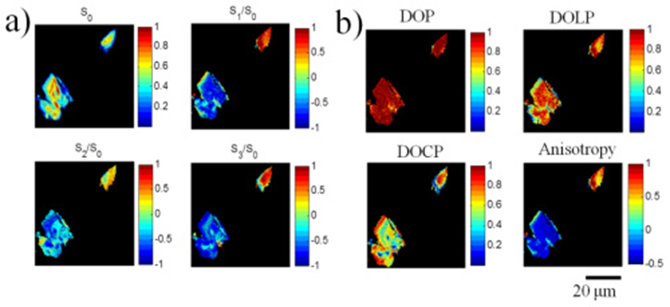
実験結果（KDP)
256×256ピクセル
KDP結晶：レーザーの
波長変換に用いられる
非線形光学結晶
結晶なので分子が規則
正しく配向している
２つのKDP結晶における
偏光成分の違いは有意差を示すと予想される
DOP
SH信号のほぼすべてが完全偏光されている．
結晶の複屈折特性による直線偏光，円偏光の偏光成分が確認できる．
電界成分の位相変動は伝搬深さに依存．
→同じ入射光を入れても両結晶で同じ偏光成分は出ない．
DOLP,DOCP
結晶の方位差を示す．$r=\frac{I_{0}−I_{90}}{I_{0}+{2I}_{90}}$より，右上の結晶は水平偏光成分が多く，左下の結晶は垂直偏光成分が多く含まれる．
Anisotropy

Slide 18
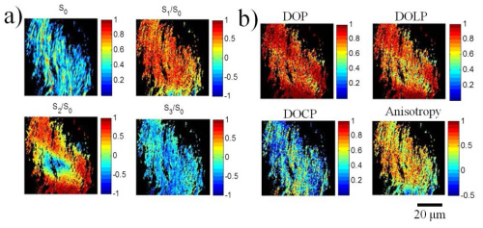
実験結果(Ⅰ型コラーゲン）
256×256ピクセル
サンプルには牛アキレス腱を使用
DOP
SHG光のほぼすべてが完全偏光されている．
DOLP
直線偏光成分に対し平行な分子配向を示す．
左右の回転偏光の混合信号であり，偏光をどの程度回転させたかを表す．
DOCP
Anisotropy
高い分子配向異方性を持つことが確認できる．

Slide 19
まとめ
4チャンネルストークスイメージを得ることによってサンプルからのSH光の偏光状態，DOP,DOLP,DOCP,SH信号の偏光異方特性が解析された．
サンプルの複屈折特性，及び結晶配向を特徴付けすることが可能となった．
これらの特徴付けの技術は SHG，THG，CARS，誘導放出顕微鏡に応用できる可能性がある．
蛍光の時間分解，偏光分解の研究において前例のない分子の動態情報を解析できる可能性がある．

Slide 20
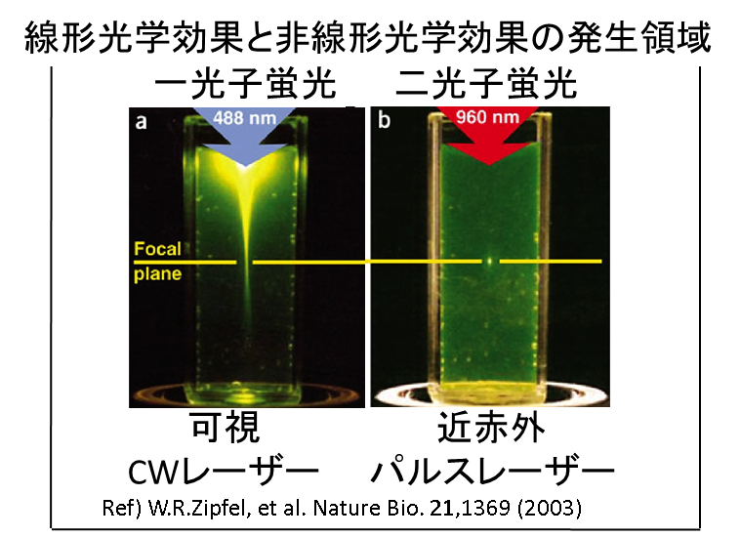
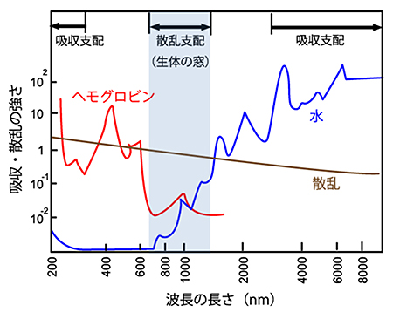
非線形光学顕微鏡
非線形光学顕微鏡・・・非線形光学現象を用いた生体組織等のイメージングツール
特徴 ・焦点近傍のみで試料と作用
・光源に近赤外光を使用
低侵襲・深侵達性・高空間分解能・3次元イメージングが可能

Slide 21
非線形分極＠非中心対称物質
電場が強くなる
↓
電場∝分極
フーリエ解析
周波数＝ω
周波数＝2ω
$$P_{NL}=x^{(1)}E+x^{(2)}EE+x^{(3)}EEE+⋯$$
P_{NL}：非線形分極
E :電場
χ^{(n)}：非線形感受率
SHG光

